Slide 1

TRƯỜNG TIỂU HỌC TIÊN THANH
CHÀO ĐÓN QUÝ THẦY CÔ GIÁO ĐẾN DỰ GIỜ LỚP 1A
MÔN: TOÁN 1
Giáo viên thực hiện: Hoàng Thu Hà

Slide 2
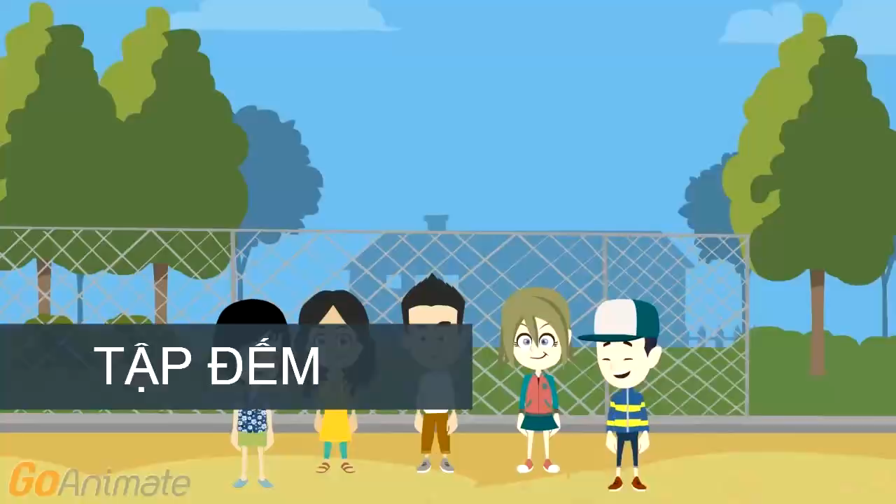

Slide 3
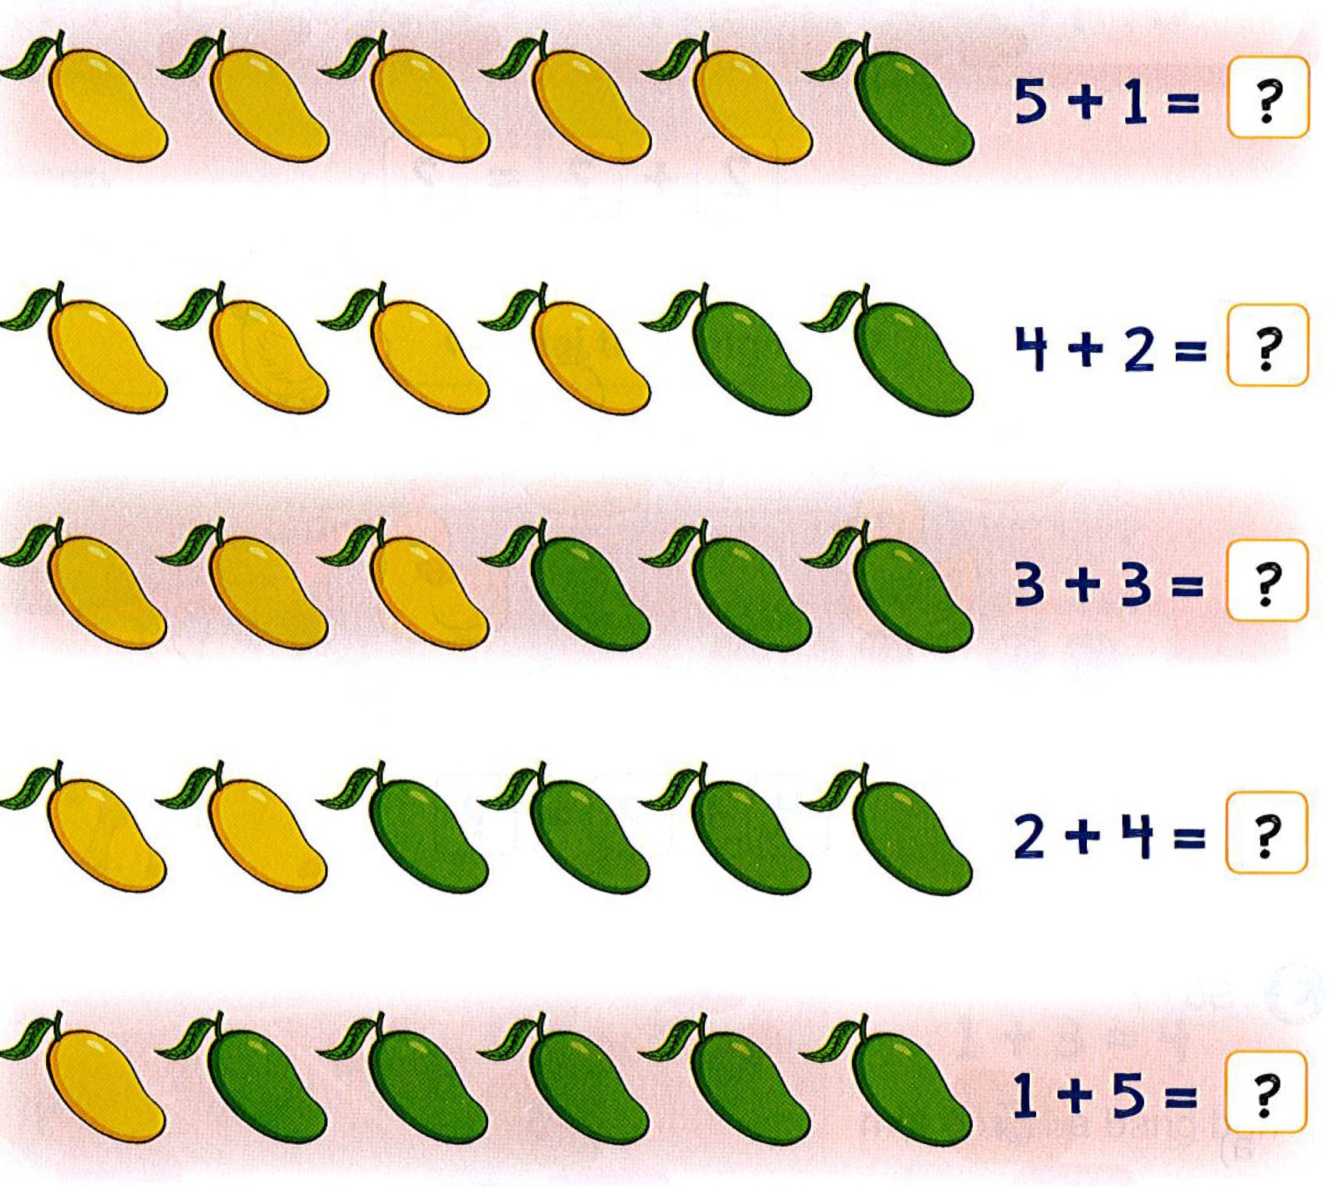
1
?
Số
6
6
6
6
6

Slide 4


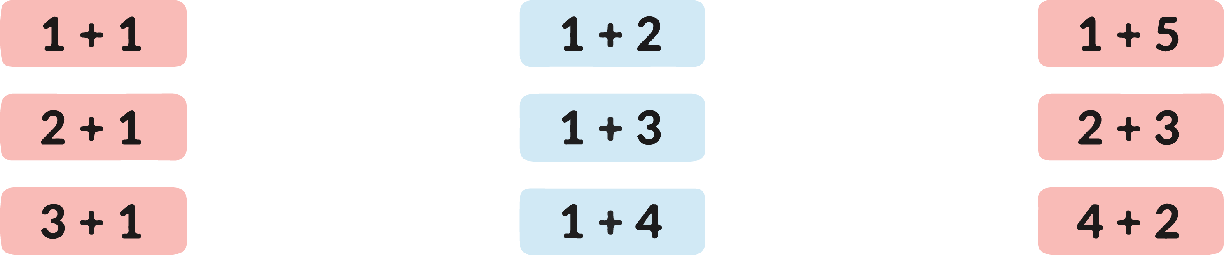
2. Tính nhẩm.
=
=
=
6
3
?
2
?
?
=
=
=
5
4
?
3
?
?
=
=
=
6
5
?
4
?
?

Slide 5
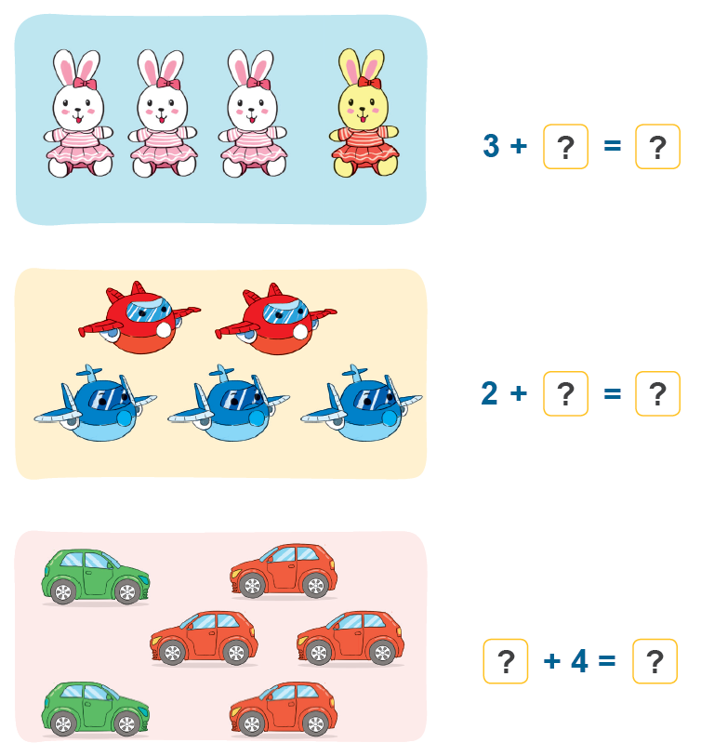
3. Số ?

Slide 6


a)
3
+
1
=
?
4
?

Slide 7


b)
2
+
3
=
5
?
?

Slide 8


c)
2
+
4
=
6
?
?

Slide 9
a)
3
+
1
4
?
=
?
b)
3
?
=
?
2
+
5
c)
2
6
?
+
4
=
?

Slide 10
4. Số ?
1
+
1
=
2
3
+
=
5
?
2
?
2
+
=
4
5
+
1
=
6
2
?
?

